Slide 1
邵阳学习心得
——怀铁一中 杨天澍

Slide 2
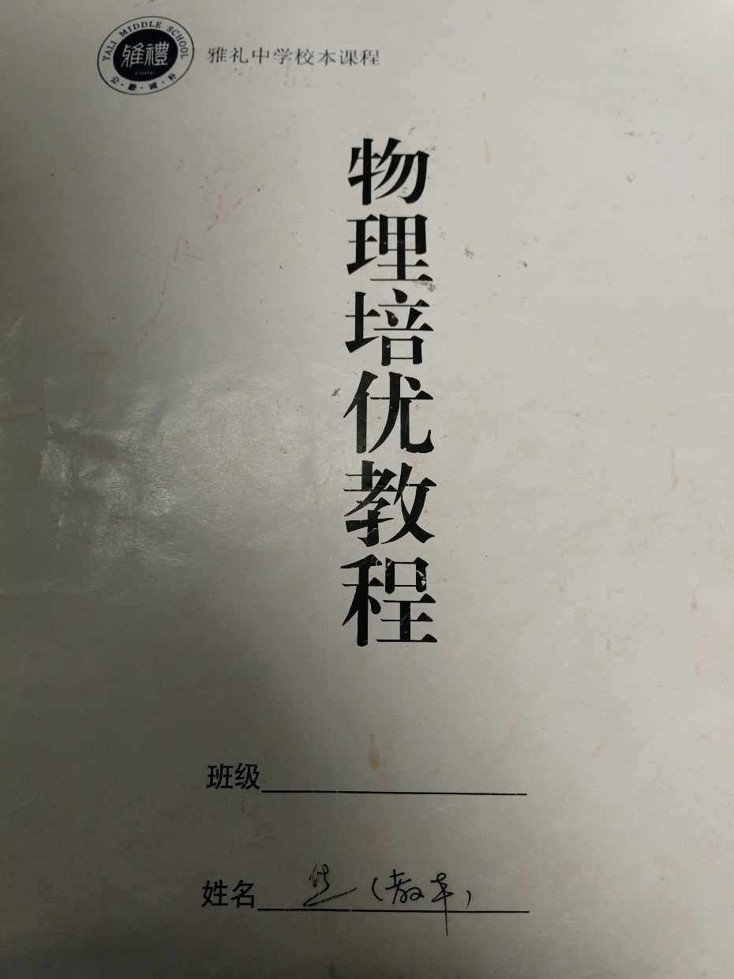
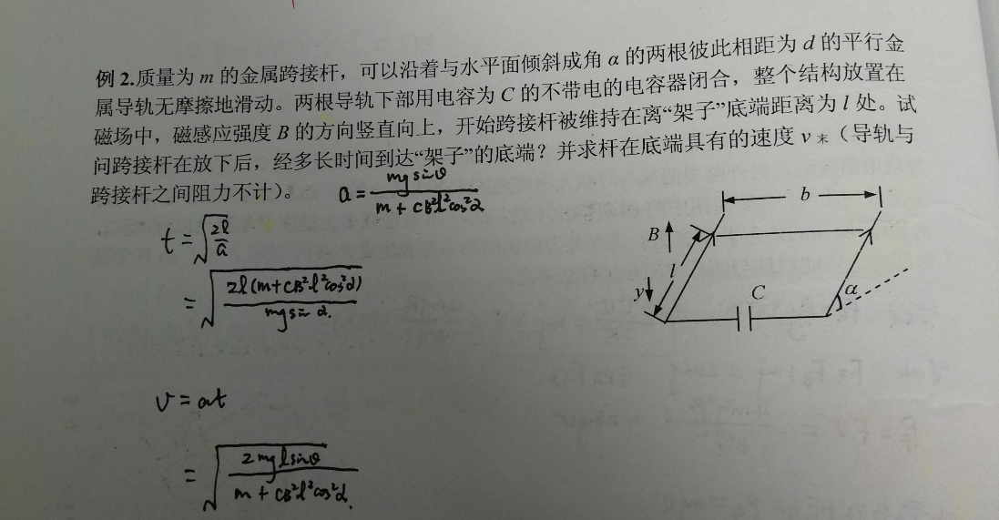
曾经“猜中”高考题
2013年25题

Slide 3
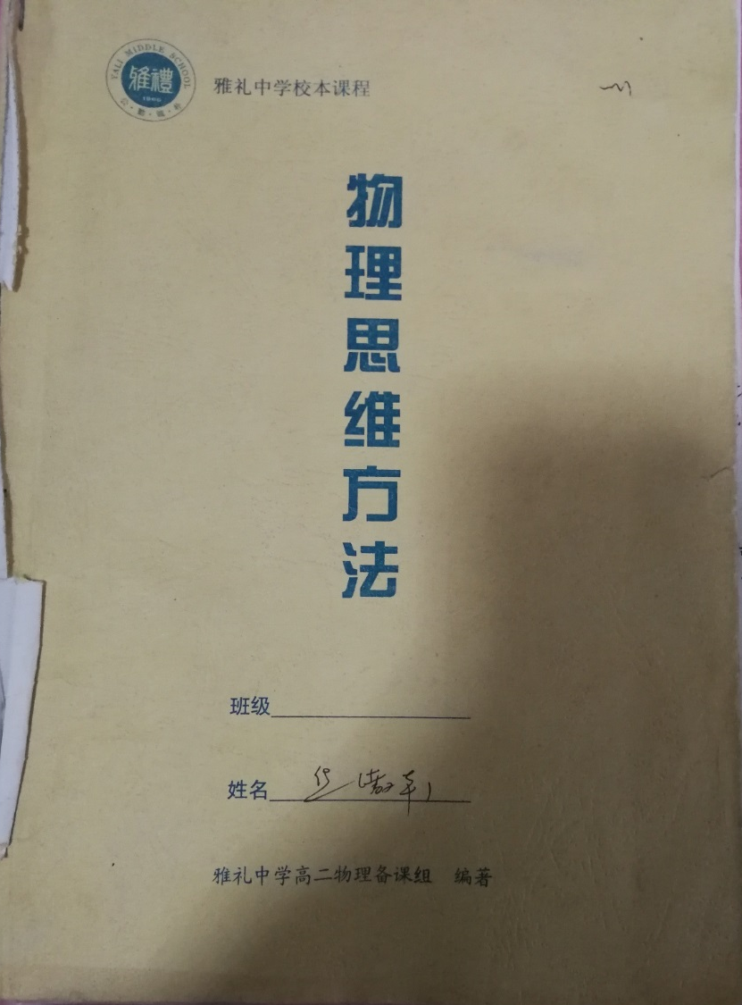
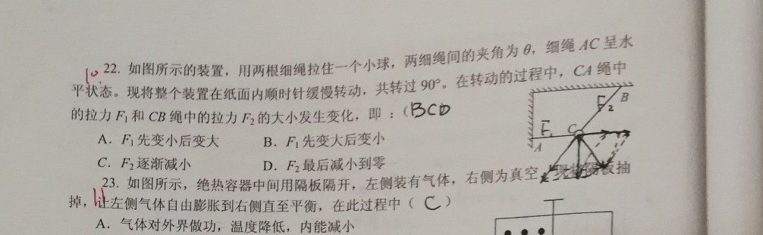
曾经“猜中”高考题
2017年21题

Slide 4
目录
一、新高考命题趋势
二、高考知识点：热点和难点
三、新高考模式下的策略
四、大二轮复习建议

Slide 5
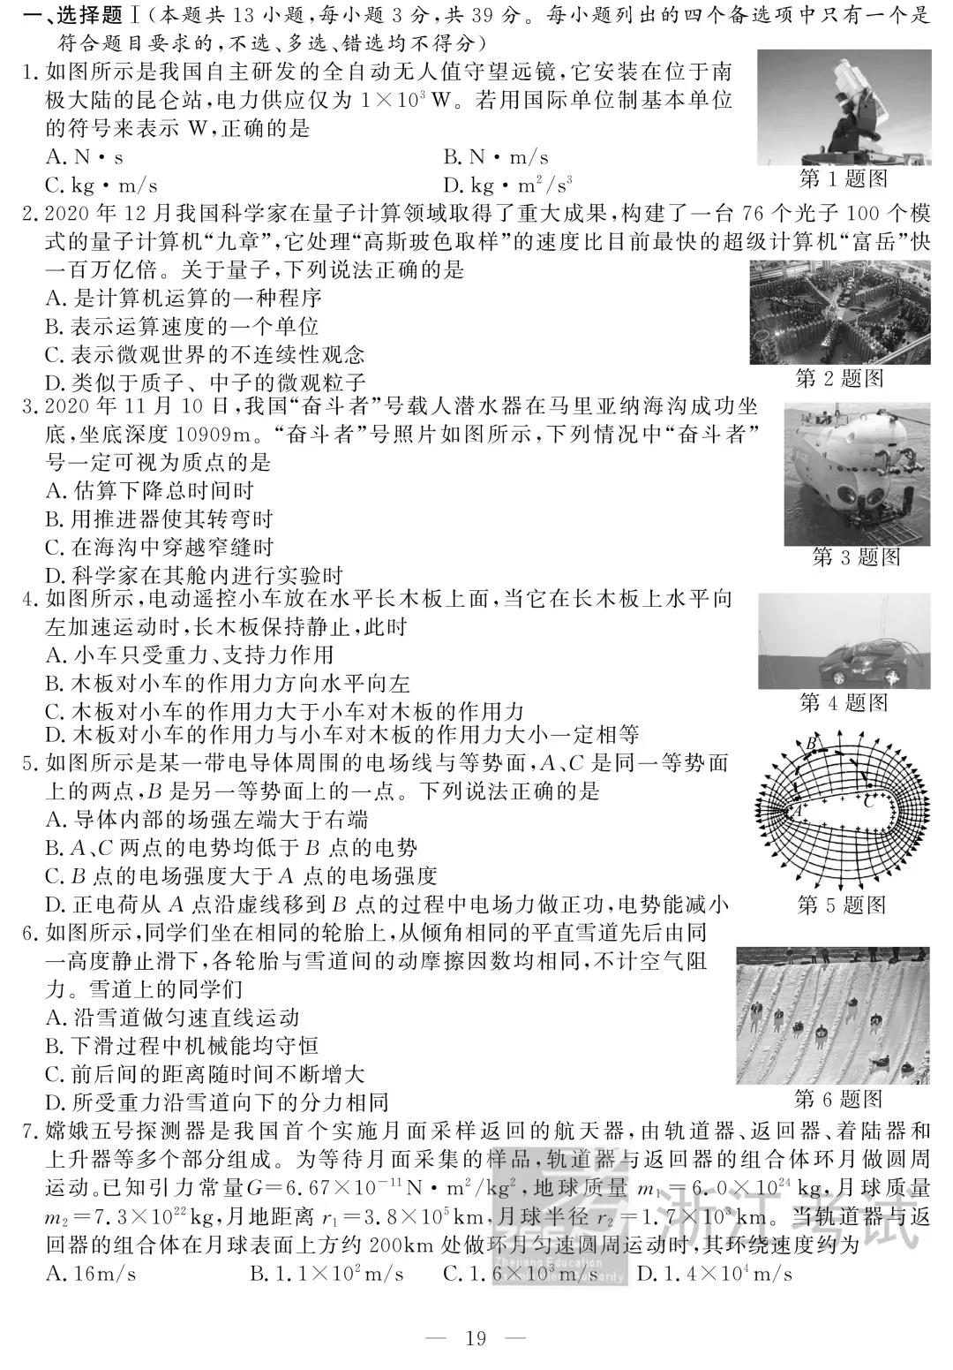
以2021年1月浙江物理试卷为例
一、新高考命题趋势

Slide 6
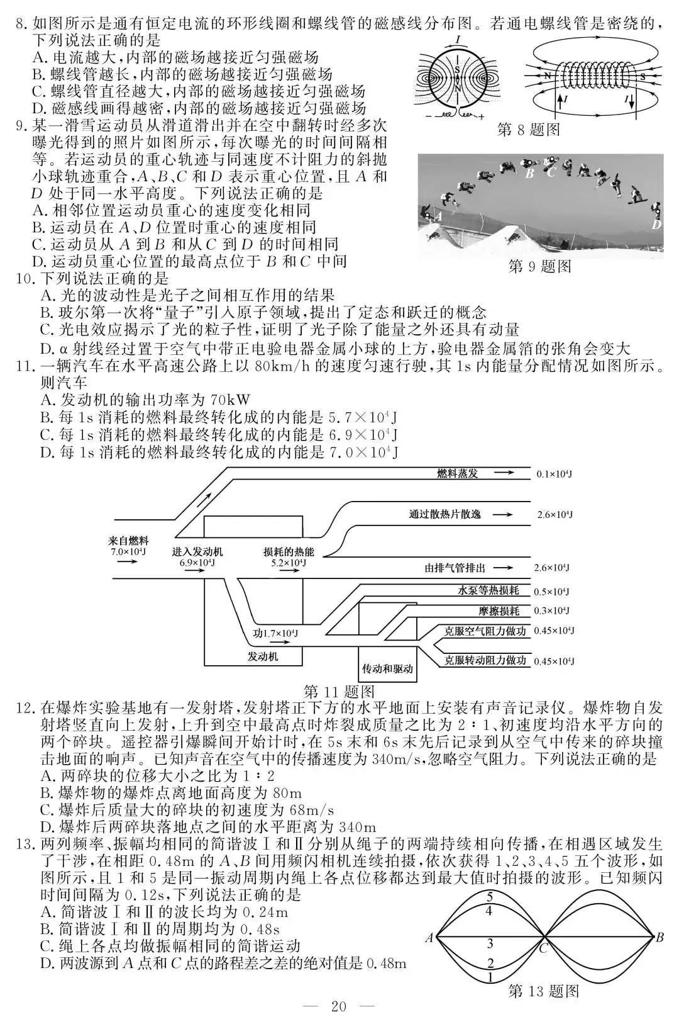

Slide 7
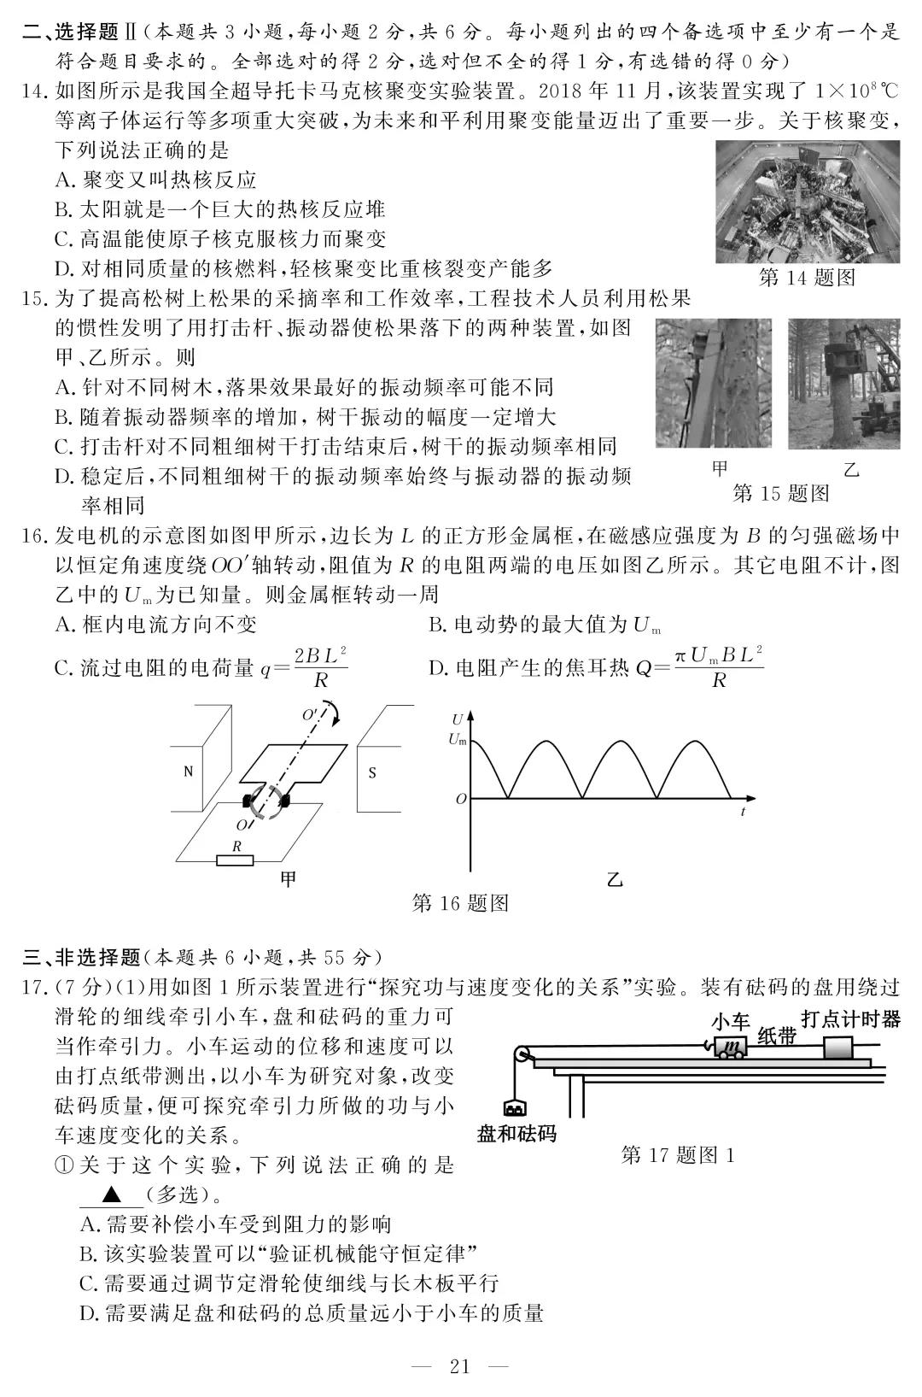

Slide 8
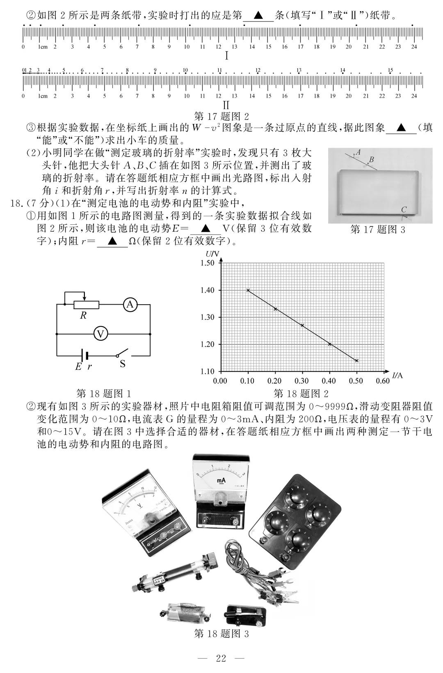

Slide 9
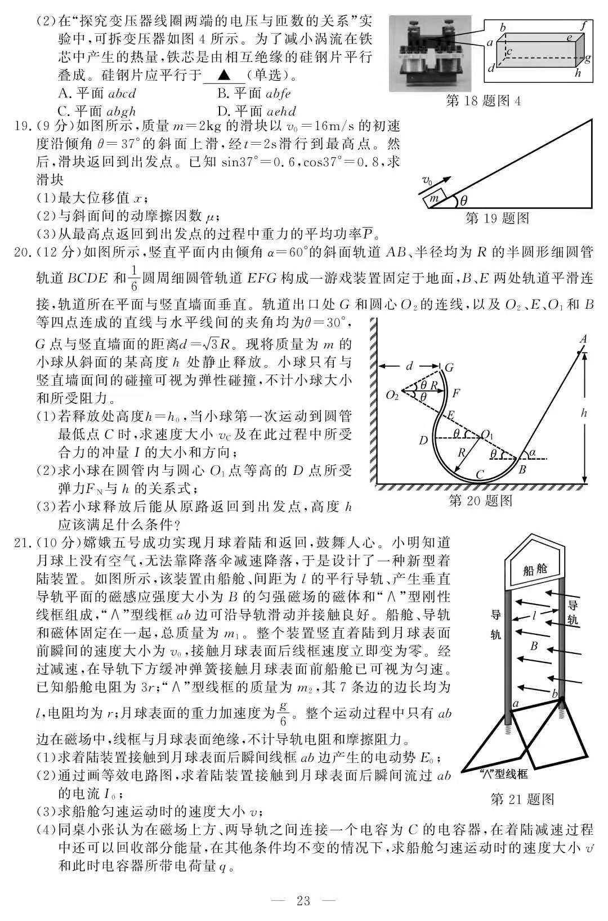

Slide 10
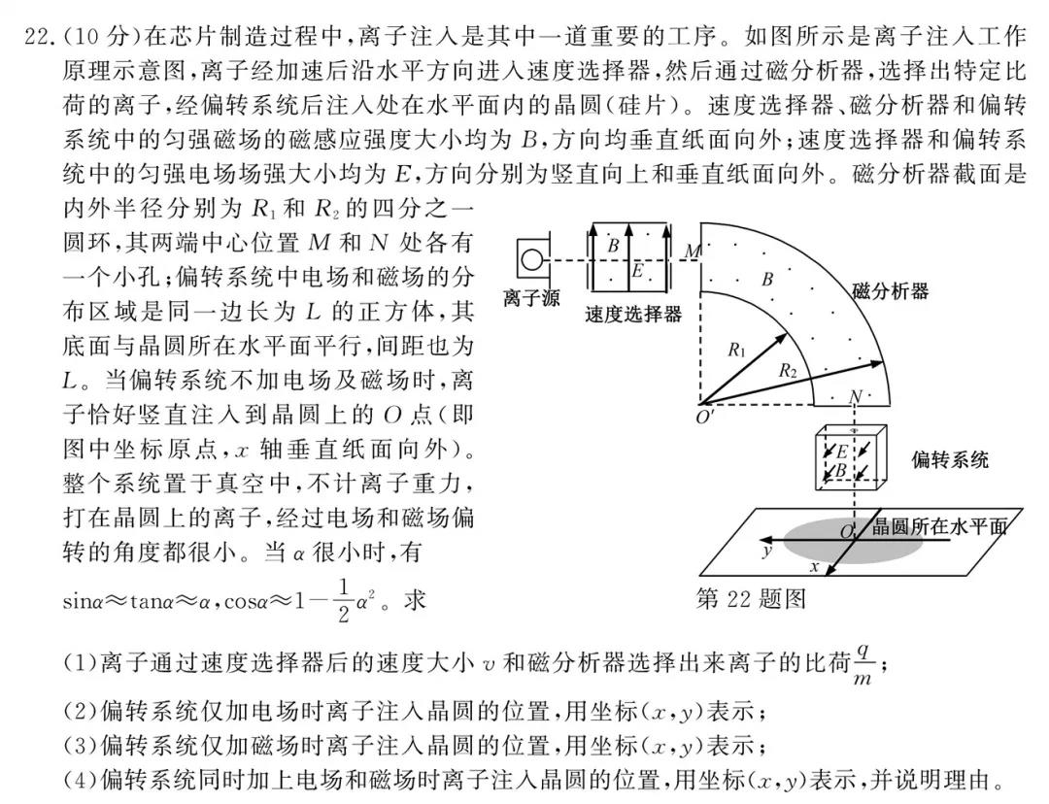

Slide 11
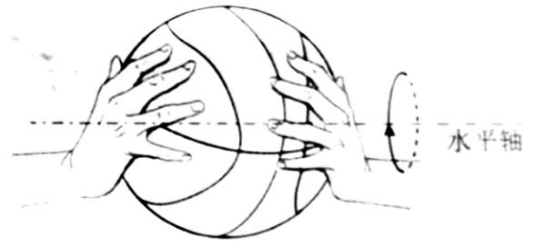
一、新高考命题趋势
以2020年北京卷14题为例在无风的环境，某人在高处释放静止的篮球，篮球竖直下落；如果先让篮球以一定的角速度绕过球心的水平轴转动（如图）再释放，则篮球在向下掉落的过程中偏离竖直方向做曲线运动。其原因是，转动的篮球在运动过程中除受重力外，还受到空气施加的阻力f1和偏转力f2。这两个力与篮球速度的关系大致为： ,方向与篮球运动方向相反； ，方向与篮球运动方向垂直。下列说法正确的是（ ）
A.k1、k2是与篮球转动角速度无关的常量
B.篮球可回到原高度且角速度与释放时的角速度相同
C. 人站得足够高，落地前篮球有可能向上运动
D. 释放条件合适，篮球有可能在空中持续一段水平直线运动

Slide 12
一、新高考命题趋势
1、遵循课程标准，突出主干知识：
《考试大纲》取消后，《高考评价体系》成为高考命题的重要依据。
按照课程标准中的课程内容要求，选取具有代表性的核心物理概念、规律、思想和方法等内容设计试题，为考生的终身发展和继续学习奠定基础。
注重基础知识和主干内容，回归教材，实现考试与教学两者的统一，促进“教考和谐”局面的形成，对基础教育起到正向积极的导向作用。

Slide 13
以2021年1月浙江物理19题为例
考查的是典型情境和问题，涉及主干、核心知识有：匀变速直线运动、受力分析、牛顿运动定律、功和功率。

Slide 14
2．创设真实情境，考查关键能力
试题的命制强调情景化设计,依托科技重大发现、生活实际以及创新实验，推动关键能力在考试中的落实。
物理学科核心素养中涵盖了高考物理考查的六种能力：理解能力、模型建构能力、逻辑推理能力、分析综合能力、信息加工能力、实验探究能力。
以高考评价体系为依托，选取各种类型的情景素材为载体，通过科学规范的试题设计，实现各种能力目标的考查。

Slide 15
以2021年1月浙江物理11题为例
设置的是真实的情境，重点考查分析综合能力、信息加工能力。

Slide 16
3．依托基本模型，提升核心素养
物理模型是试题的依托，物理情景是试题的载体，考生能从试题中提炼出物理模型，或将实际问题情景转化成物理模型，最终解决实际问题，需要具备多方面的核心素养。
物理学科核心素养主要包括“物理观念”“科学思维”“科学探究”“科学态度与责任”四个方面。

Slide 17
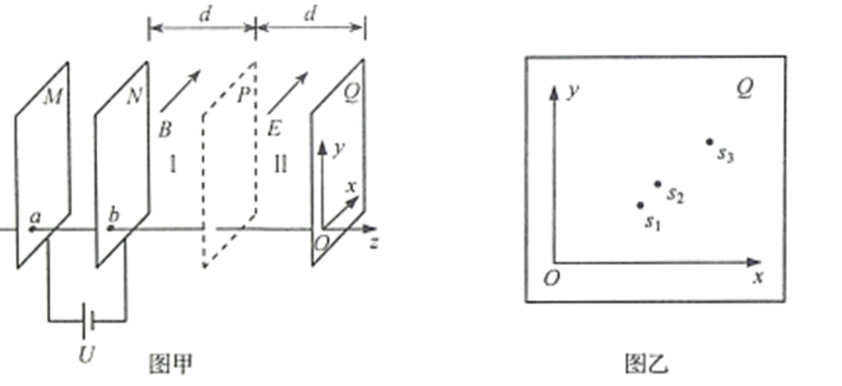
以2020年山东物理17题为例
某型号质谱仪的工作原理如图甲所示。M、N为竖直放置的两金属板，两板间电压为U，Q板为记录板，分界面P将N、Q间区域分为宽度均为d的I、Ⅱ两部分，M、N、P、Q所在平面相互平行，a、b为M、N上两正对的小孔。以a、b所在直线为z轴， 向右为正方向，取z轴与Q板的交点O为坐标原点，以平行于Q板水平向里为x轴正方向，竖直向上为y轴正方向，建立空间直角坐标系Oxyz。区域I、Ⅱ内分别充满沿x轴正方向的匀强磁场和匀强电场，磁感应强度大小、电场强度大小分别为B和E。一质量为m，电荷量为+q的粒子，从a孔飘入电场（初速度视为零），经b孔进入磁场，过P面上的c点（图中未画出）进入电场，最终打到记录板Q上。不计粒子重力。
(1)求粒子在磁场中做圆周运动的半径R以及c点到z轴的距离L；
(2)求粒子打到记录板上位置的x坐标；
(3)求粒子打到记录板上位置的y坐标（用R、d表示）；
(4)如图乙所示，在记录板上得到三个点s₁、s₂、s₃，若这三个
点是质子、氘核、氦核的位置，请写出这三个点分别对应哪
个粒子（不考虑粒子间的相互作用，不要求写出推导过程）。
涉及的物理模型有：带电粒子在电场中的加速、磁场中的圆周运动、电场中的类平抛运动。涉及的方法有：运动的合成与分解、几何关系的分析、数学方法的应用

Slide 18
4．设置合理结构，把控适宜难度
在难度结构方面，设置合理的难易梯度，体现区分度，为服务选才提供科学依据，同时强调考查内容的基础性、全面性、综合性和创新性。
引导高中教学注重基础知识和主干内容，遵循教育规律，促进教、学、考的有机统一，助力高中育人方式的改革和学生的全面发展。

Slide 19
2021年高考命题的六大要求
2021高考命题将继续坚定正确的政治方向，紧紧围绕高考的核心功能，上好“立德树人一堂课”做精“服务选才一把尺”树好“引导教学一面旗”做到科学设计考试内容，优化高考选拔功能，强化能力立意与素养导向。
各学科命题都要体现十九大及各届全会的新精神、新论述，体现高考的“加强核心价值体系教育”和“增强学生社会感”的育人功能和政治使命，并坚持把创新思维和学习能力考查渗透到命题全过程，落实“重思维、重应用、重创新”的命题要求，使高考由“解答试题”转向“解决问题”。

Slide 20
二、高考知识点：热点和难点
热点1、突出中国元素 彰显育人目标
挖掘中国元素，讲好中国故事。试题以我国古代发明和中医、近年来重大工程和科技成就为背景，考查学生的基本概念和知识。
如2020年山东卷：第7小题-“天问”一号火星探测；第13小题-珠穆朗玛峰的高度测量；第15小题-中医拔罐的物理原理；

Slide 21
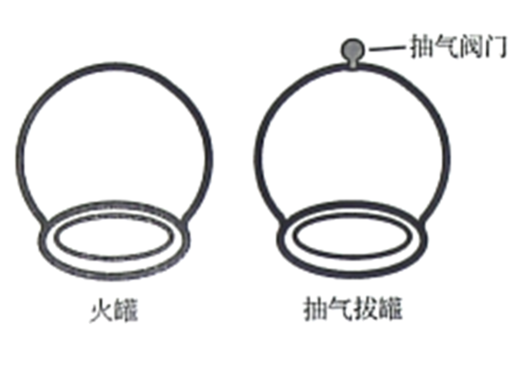
以2020年山东物理15题为例
中医拔罐的物理原理是利用玻璃罐内外的气压差使罐吸附在人体穴位上，进而治疗某些疾病。常见拔罐有两种，如图所示，左侧为火罐，下端开口；右侧为抽气拔罐，下端开口，上端留有抽气阀门。使用火罐时，先加热罐中气体，然后迅速按到皮肤上，自然降温后火罐内部气压低于外部大气压，使火罐紧紧吸附在皮肤上。抽气拔罐是先把罐体按在皮肤上，再通过抽气降低罐内气体压强。某次使用火罐时，罐内气体初始压强与外部大气压相同，温度为450 K，最终降到300 K，因皮肤凸起，内部气体体积变为罐容积的20/21，。若换用抽气拔
罐，抽气后罐内剩余气体体积变为抽气拔罐容积
的20/21，罐内气压与火罐降温后的内部气压相同。
罐内气体均可视为理想气体，忽略抽气过程中气体
温度的变化。求应抽出气体的质量与抽气前罐内气
体质量的比值。

Slide 22
热点2、结合生活实际 突出真实情境
（1）与生活实际结合：联系交通、体育的运动学问题；联系桥梁、建筑的力学问题；联系娱乐设施的功能问题。
（2）与生态环境、新能源结合：联系节能环保的热学问题。
（3）与物理学史上的科学研究结合。

Slide 23
热点3、增加物理图像 提升读图能力
八省适应性考试的八套模拟试卷共有126幅，其中情境、示意图、原理图有18幅，物理图像有22幅。
湖南省适应性考试物理有18幅题图或图像。涉及的图像有电源的U-I图像（第4题）、运动图像（第9题）、伏安特性图像（第12题）、气体的P-V图像（第15题）、波动和振动图像（第16题）等常规的问题，也有如：装置题、示意图、电路图、光路图、游标卡尺读数等。

Slide 24
热点4、实验题更具开放性和探究性
（1）加大对实验方法的考查，趋向于将简单的运动学或电路分析问题转化为实验题。如：20年II卷22题利用连接体模型测加速度。
（2）实验器材的选择或实验目的的创新，通过不同器材的组合达成目的的变化。如：20年I卷23题利用气垫导轨、光电门细线相连的滑块与砝码盘验证动量定理。
（3）实验数据处理灵活多样，除了常规的图像法处理实验数据，增加了运算量和准确度要求。如20年I卷23题要求计算三位有效数字的冲量和动量改变量，并计算相对误差。

Slide 25
三、新高考模式下的策略
1、容易混淆的概念让学生说出来
静力学中
比较：轻绳的弹力、轻杆的弹力和轻弹簧的弹力；
比较：铰链连接的杆与一端固定的杆；
比较：轻绳与有质量的绳；
比较：不可伸长的绳与弹性绳；
比较：弹力与摩擦力；
比较：静摩擦力与滑动摩擦力；

Slide 26
万有引力定律、天体运动中
比较：重力与万有引力；
比较：圆周轨道与椭圆轨道；
比较：轨道半径与轨道高度；
比较：发射速度与环绕速度；
比较：第一宇宙速度、第二宇宙速度与第三宇宙速度；
比较：随地球自转、表面卫星与同步卫星；
比较：卫星发射与回收时的变轨；
比较：卫星的相距最近与最远；

Slide 27
力学综合复习时
比较：力的冲量与力的功；
内力的冲量与内力的功；
比较：物体的动量与物体的动能；
比较：动量定理与动能定理；
系统的动量定理与系统的动能定理
动量定理的正交分解式、动能定理
没有正交分解式
比较：动量守恒定律与机械能守恒定律；

Slide 28
电磁学综合复习时
比较：磁场与电场；
比较：磁感线与电场线；
比较：安培力、洛仑磁力与电场力；
比较：磁化与静电感应；
比较：磁单极子与点电荷；
比较：右手螺旋定则、左手定则与右手定则；

Slide 29
2、习题结论给学生归纳好
习题二级结论：二级结论是由基本规律和公式导出的推论，或者解决某类习题的经验。记住这些二级结论，可以简化计算，预判结果，提高解题速度。
“二级结论”在做选择题时，可以直接使用；在做计算题时，必须一步步列方程，一般不能直接应用“二级结论”。
应用“二级结论”，要熟练掌握每个二级结论的推导过程，记住它的适用条件，避免由于错用而造成不应有的损失。

Slide 30

应用习题二级结论解高考题
2016年I卷16题
一含有理想变压器的电路如图所示，图中电阻R₁、R₂和R₃的阻值分别为3Ω 、1Ω 和4Ω ，A为理想交流电流表，U为正弦交流电压源，输出电压的有效值恒定。当开关S断开时，电流表的示数为I；当S闭合时，电流表的示数为4I。该变压器原、副线圈匝数比为（ ）
A．2 B．3
C．4 D．5

Slide 31
典型的“习题结论”
中间时刻的速度与中间位置的速度
初速度为零的匀变速直线运动的比例关系
匀减速直线运动的种类
两个物体一起加速时它们之间的弹力
等时圆
质点系牛顿定律
平抛运动的两个推论
流量、空中的水量
圆锥摆

Slide 32
典型的“习题结论”
竖直平面内的圆周运动和不脱离轨道
表面卫星的特征
随地球自转、表面卫星和同步卫星
卫星的能量
卫星的变轨
均匀球壳内的质点受到的引力
双星
斜面上摩擦力做功
力随距离线性变化时功的计算

Slide 33
典型的“习题结论”
两个相反方向的力作用相同的时间，物体回到原点
有摩擦的竖直圆周轨道
绳子突然拉直，有能量的损失
瞬时冲击忽略有限的力的冲量
安培力的冲量
完全非弹性碰撞有能量的损失且损失的能量最多
弹性碰撞的速度公式、质量相等时交换速度
光子的动量和能量
同一电场加速再在同一电场中偏转

Slide 34
典型的“习题结论”
电场与重力场、等效场
辐向电场
匀强电场中的电场强度和电势差的关系
电容器的移动、转动
电源的输出功率
电路中的各种图像
电表的内阻和改装
电桥和电势差计
复合场中的直线运动和圆周运动

Slide 35
典型的“习题结论”
地磁场
电流磁场
从电场中偏转后进入匀强磁场，入射点与出射点的距离
磁聚焦
螺旋线运动、旋轮线运动
电磁感应不产生感应电动势
双线绕法
涡旋电场
变压器的电阻变换

Slide 36
4、研究新教材的素材、实验和习题
学习探索问题情境取自真实的物理科学研究过程、学生实际的探究过程，涵盖学习探索与科学探究过程中所涉及的问题，是培养和发展学科素养的重要途径。
利用课程标准和教材中的典型问题情境、教材介绍的课外自主探究的小实验、教材课后的“练习与应用”、章末的“复习与提高”改编命题，有利于引导学生学习过程中遵循课程标准，回归课堂和教材。
教材中的“问题”、“思考与讨论”、“科学漫步”、“拓展学习”、“STSE”、 “做一做”、“练习与应用”、“章小结示例”、 “复习与提高”“课题研究”等环节内容都要引起重视。

Slide 37
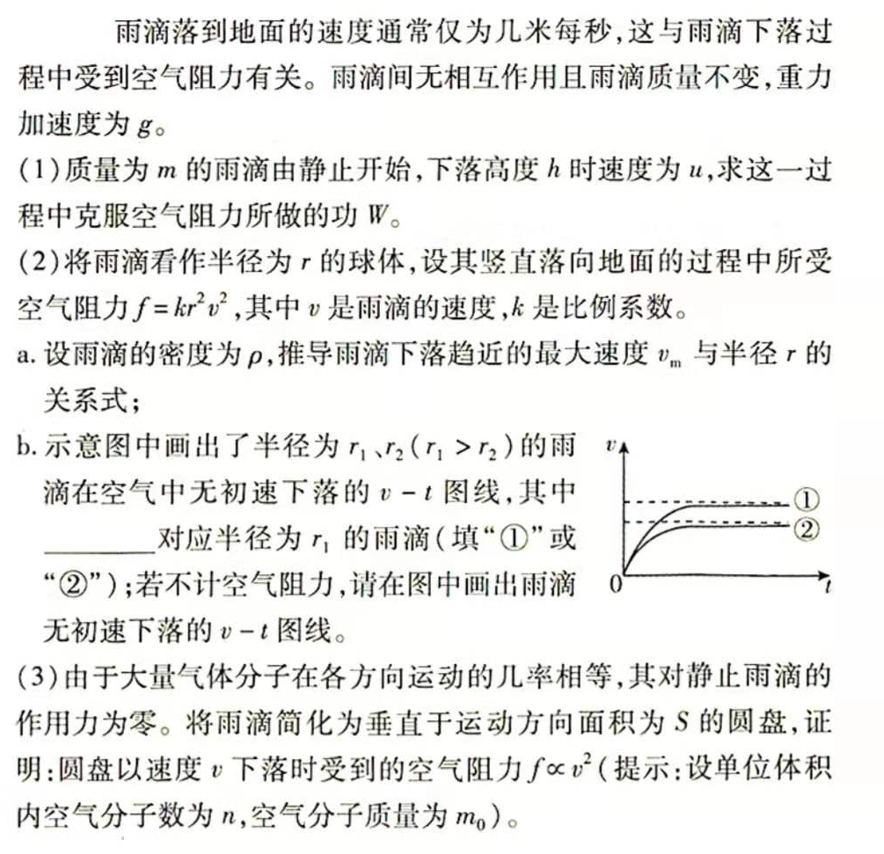
以2019年北京卷24题为例

Slide 38
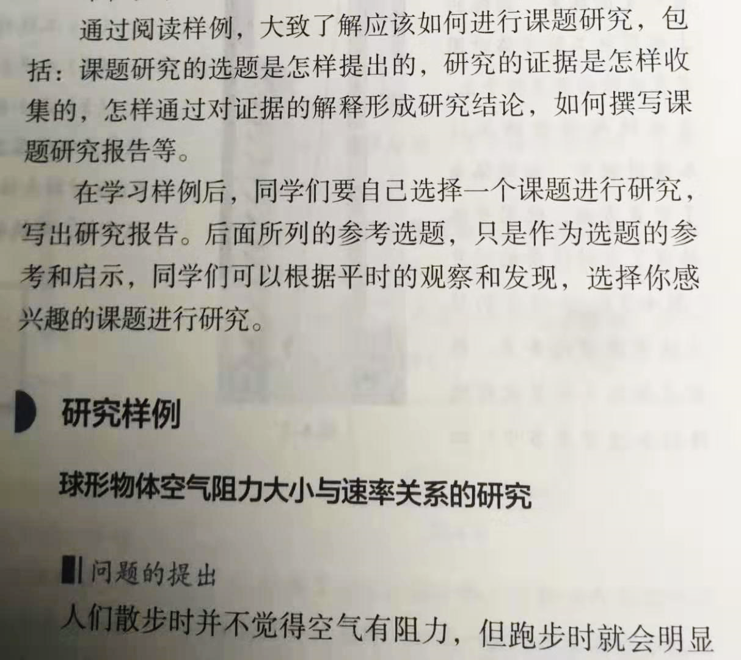
教材必修第一册P108页“课题研究”

Slide 39
四、大二轮复习建议
1、大致的时间安排
1月底适应性考试结束以后开始二轮复习、到4月底结束；每个星期安排有周考，周考试卷为其他学校的月考试卷。另外有两次月考，学校安排在两天内完成。
4月底到5月底为强化训练，同时分题型进行解法指导。强基班安排有压轴题限时训练。五月份有两次模拟考试，学校安排在三天内完成。
6月初为学生自主复习时间，老师们以答疑为主。另有一次热身训练，年级组组考，老师阅卷但不计分数。部分学生进行面批。

Slide 40
2、与以往的相同与不同
由原来的理综变为单科，75分钟时间内完成15道题（实际是16道），学生感到时间依然很紧。在没有进行适应性模考之前，普遍认为湖南新高考元年的题目难度会与20年理综物理的难度持平，对比前期加入新高考的山东、北京及浙江卷，看了新加入八省的模拟考试卷，感觉题目难度比20年会有所增加。
主干的知识不会变，且很多原来认为超纲的内容在高考题中不时出现。如山东试卷的光程差、斜抛运动、克拉伯龙方程，北京卷的“马格努斯效应”等。

Slide 41
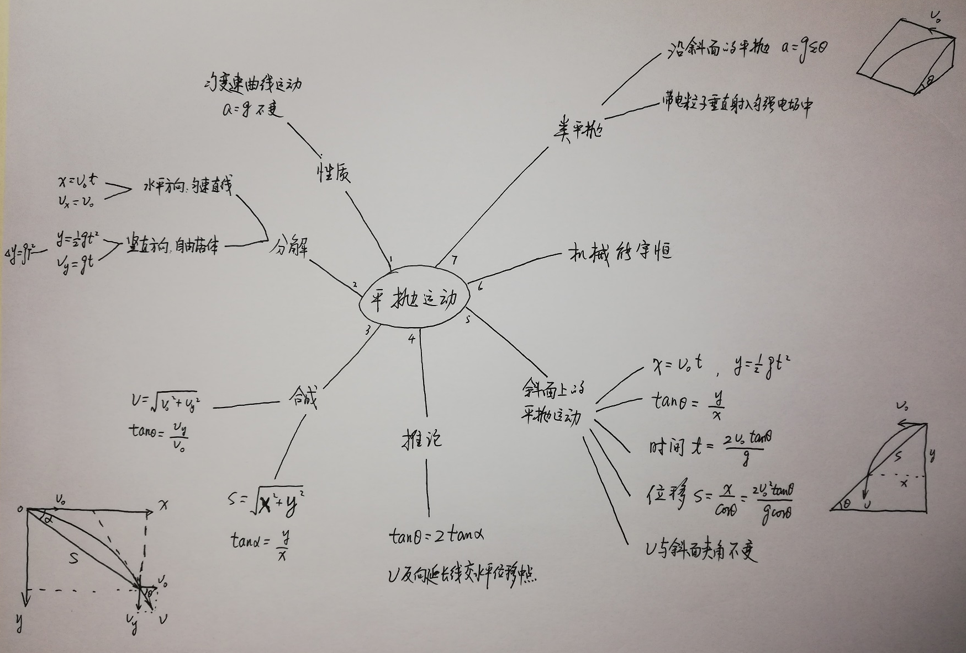

平抛
运动

Slide 42
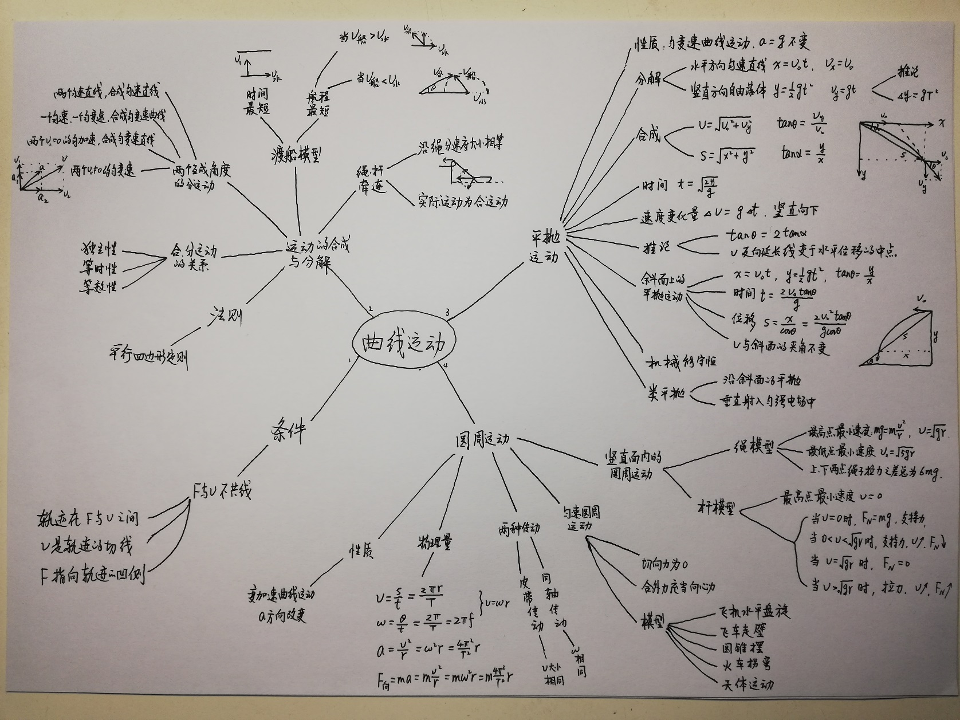
曲线运动
Notes:
我对不起我的物理老师。这个月我的物理白学了。

Slide 43
